Slide 1
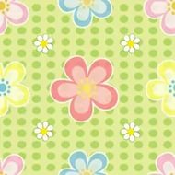
ВЕСЁЛАЯ ИГРА «ПАРИКМАХЕРСКАЯ» ✂
Учимся пользоваться ножницами.
Вам понадобятся:
• листы А4
• цветная бумага
• клей-карандаш
Лист А4 свернуть пополам (если делать в один слой, то бумага будет сильно загибаться из-за тяжести волос). Нарисовать лицо человечка и вырезать. Из цветной бумаги вырезать волосы, усы, бороду и приклеить к шаблонам. Обе половинки бумаги склеить (кончики волос останутся внутри) и можно приступать к делу.

Slide 2
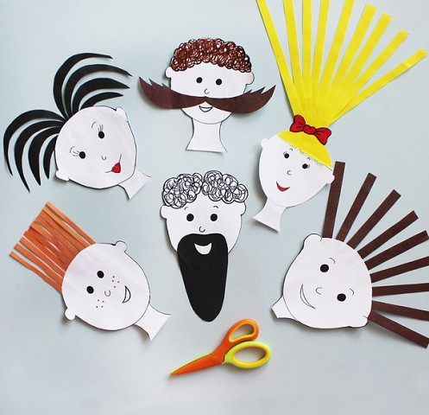

Slide 3
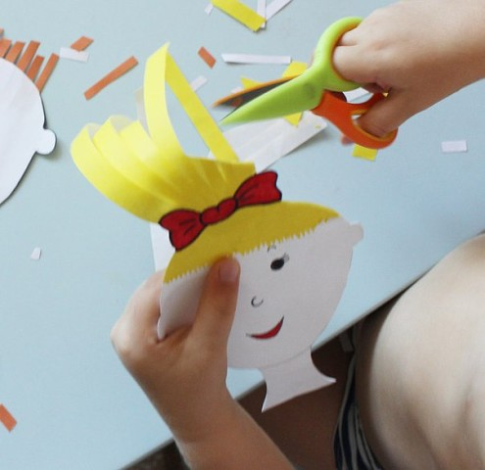
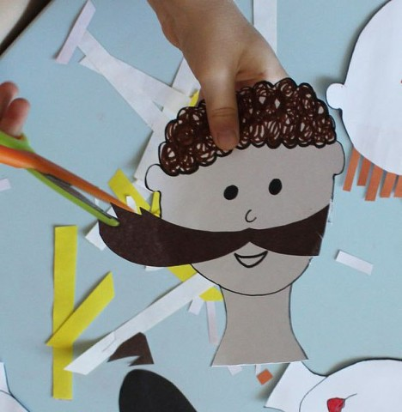

Slide 4
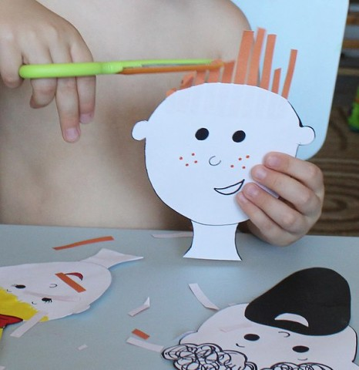

Slide 5


